Slide 1
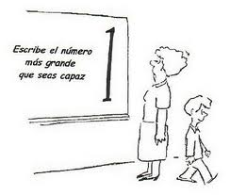
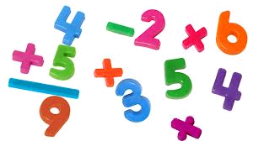
Números Reales
Tema 1

Slide 2
Esquema del tema
Unidad 1
Números Reales
Números Racionales
Fracciones. Operaciones. Problemas.
Números Decimales. Problemas.
Relación fracciones y decimales
Potencias
Notación Científica
NºReales. Aprox. y errores. Representación
REPASO
Divisibilidad. MCM y MCD
Operaciones con números enteros
Tipos de Números
Intervalos

Slide 3
REPASO: MCD y MCM
1
mcm (42, 63)=
mcd (42, 63)=

Slide 4
REPASO: Operaciones con Enteros
2
Tipo 1
a) 4+7= |  | b)-2-5= |  | c) -5+6= |  | d) 4-7= |  | e) -4-9=
f) -6-3= |  | g) 6-10= |  | h) 9-7= |  | i) - 8+3= |  | j) -5-3=
k) 7-3= |  | l) 2-5= |  | m) 5+9= |  | n) -6+2= |  | o) -4+3=
p) -6-3= |  | q) -3-5= |  | r) -9+4= |  | s) -7+9= |  | t) -8-7=

Slide 5
REPASO: Operaciones con Enteros
3
Tipo 2
a) 5 - 6 + 2 - 4 + 1= | ____ - ____ = | e) - 2 - 3 - 5 + 4 - 1 + 3 = | ____ - ____ =
b) 4 + 5 + 3 - 2 - 9 - 7= | ____ - ____ = | f) - 6 - 5 + 8 – 3 + 9 - 1 + 8 = | ____ - ____ =
c) 8 + 3 - 4 - 5 + 2= | ____ - ____ = | g) - 2 - 3 - 5 + 4 - 1 + 3 = | ____ - ____ =
d) - 7 + 8 - 4 - 3 - 2 = | ____ - ____ = | h) - 4 + 7 + 6 + 2 - 8 - 2 + 3= | ____ - ____ =

Slide 6
REPASO: Operaciones con Enteros
4
Tipo 3
a) 6 - ( - 3) | b) 5 - ( + 3) | c) - (+4) - (- 6) + (+3) | d) - (-5) - (+ 6) + (+2) + (-4)
e) - 7 + ( -4) | f) - 9 - ( - 4) | g) - (-3) + (- 8) - (+2) | h) - (+4) - (- 9) + (+1) + (-2)

Slide 7
REPASO: Operaciones con Enteros
5
Tipo 4
a) (+2)⋅(-3) | d) (-4)⋅(-9) | g)(+20):(-2)⋅(-3)= | j) (+9):(-3)⋅(+2)=
b)(+6)⋅(+7) | e) (-8):(+2) | h) (-2)⋅(-4)⋅(-3)= | k) (+8):(-4):(-2)=
c)(-5)⋅(+4) | f) (-18):(-6) | i) (+2)⋅(-6)⋅(-5)= | l) (+20):(-5):(+2)=

Slide 8
REPASO: Operaciones con Enteros
6
Tipo 5
a) 4+8:2 | b) 3–3⋅3 | c) 5+5⋅2 | d) 7–9⋅3 | e) 16:8–4⋅3 | f) 12:2–2⋅2
g) 8⋅3+5⋅2 | h) 6–12:2 | i) (8+5)⋅2 | j) 7+5⋅(–2) | k) (-8+5)⋅3 | l) 5⋅2+3
m) 3·4 – 3⋅2 + 21:(-3) | n) 18:2–3⋅(8-4)+(-4)·(-2) | o) 8–[9–(3+4)·2]

Slide 9
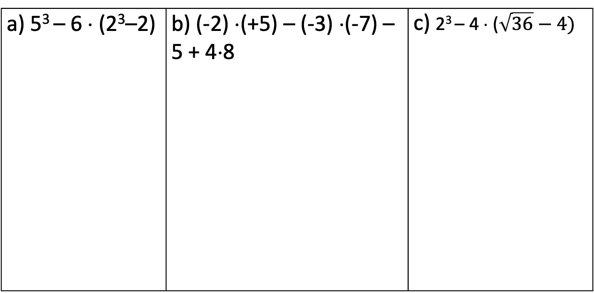
REPASO: Operaciones con Enteros
7
Tipo 5
a) 5³ – 6 ⋅ (2³–2) | b) (-2) ⋅(+5) – (-3) ⋅(-7) – 5 + 4⋅8 | c) 2³ – 4 ⋅ ($\sqrt{36}−4)$

Slide 10
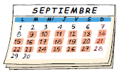

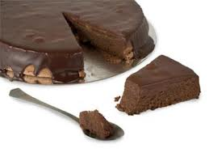

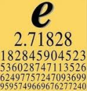

REPASO: Tipos de Números
Naturales. ¿Cuáles son y para qué sirven?
Enteros. ¿Cuáles son y para qué sirven?
Fracciones. ¿Cuáles son y para qué sirven?
¿Hay otros números distintos…?

Slide 11
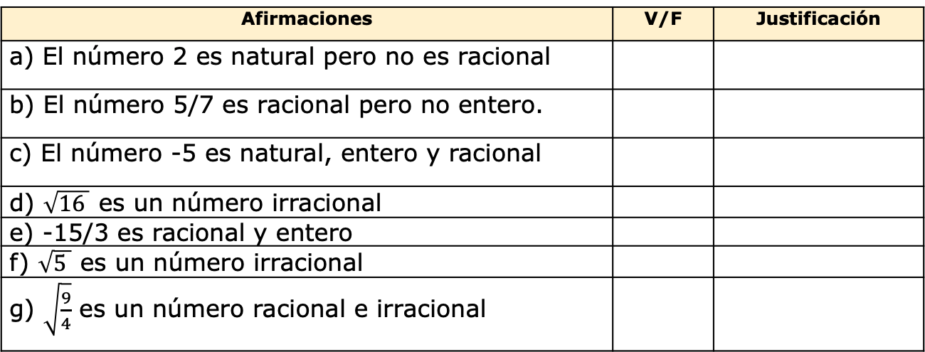
EJERCICIO
8
Indica que afirmaciones son verdaderas o falsas justificando en su respuesta:
Afirmaciones | V/F | Justificación
a) El número 2 es natural pero no es racional
b) El número 5/7 es racional pero no entero.
c) El número -5 es natural, entero y racional
d) $\sqrt{16 }$ es un número irracional
e) -15/3 es racional y entero
f) $\sqrt{5 }$ es un número irracional
g) $\sqrt{\frac{9}{4}}$ es un número racional e irracional

Slide 12
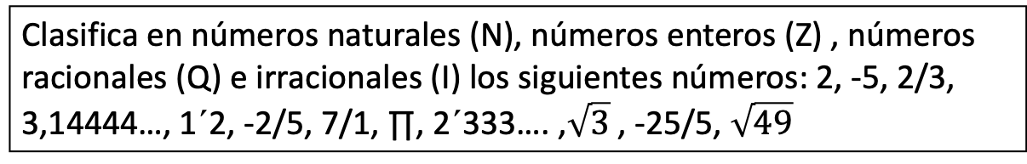
EJERCICIO
9
Clasifica en números naturales (N), números enteros (Z) , números racionales (Q) e irracionales (I) los siguientes números: 2, -5, 2/3, 3,14444…, 1´2, -2/5, 7/1, ∏, 2´333…. ,$\sqrt{3}$ , -25/5, $\sqrt{49}$
Naturales (N) | Enteros (Z) | Racionales (Q) | Irracionales (I)

Slide 13
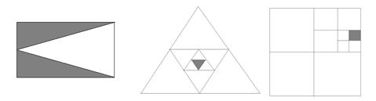
Representación de Fracciones
¿Qué fracción de olivos presenta en esta ocasión la parte coloreada en estos terrenos?

Slide 14
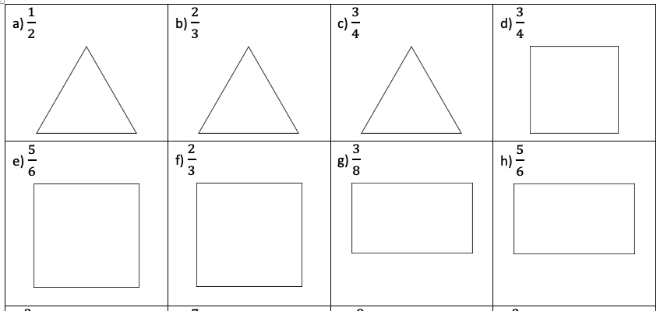
Representación de Fracciones
10. Representa la fracción indicada sobre las siguientes figuras:

Slide 15
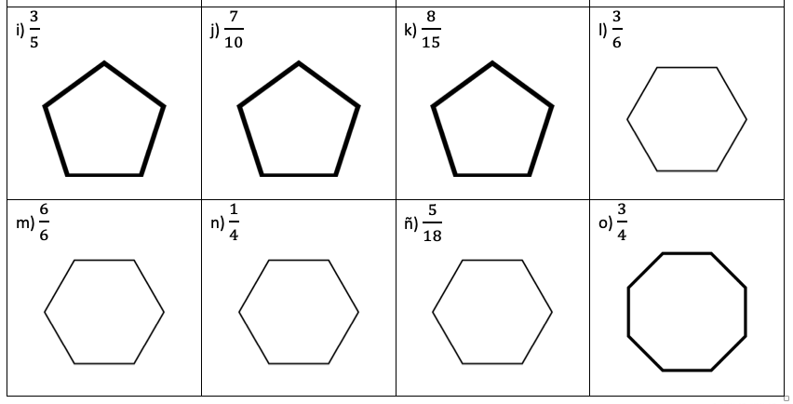
Representación de Fracciones
10. Representa la fracción indicada sobre las siguientes figuras:

Slide 16

Representación de Fracciones
11. Representa utilizando cuadrados las fracciones 9/8 y 7/3.

Slide 17

Representación de Fracciones en la recta

Slide 18
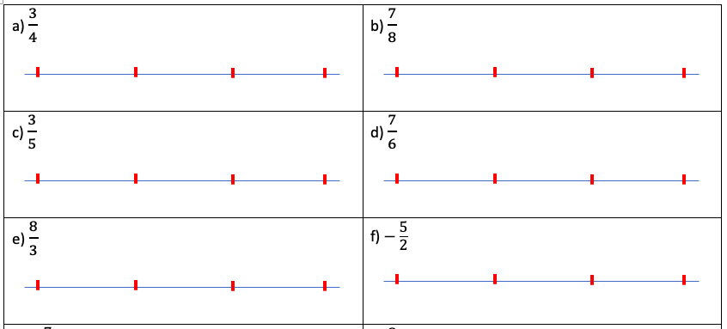
Representación de Fracciones en la recta
12. Representa en la recta:

Slide 19
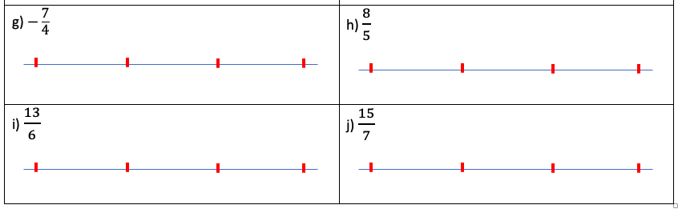
Representación de Fracciones en la recta
12. Representa en la recta:

Slide 20
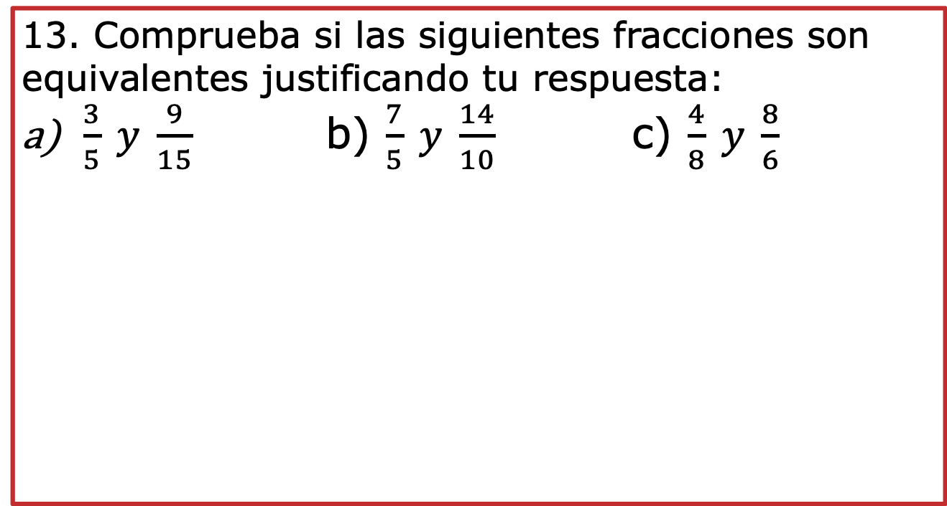
Fracciones equivalentes
Dos fracciones $\frac{a}{b } ,\frac{c}{d }$ son equivalentes si a・d = b・c
13. Comprueba si las siguientes fracciones son equivalentes justificando tu respuesta:
$\frac{3}{5} y \frac{9}{15}$ b) $\frac{7}{5} y \frac{14}{10}$ c) $\frac{4}{8} y \frac{8}{6}$

Slide 21
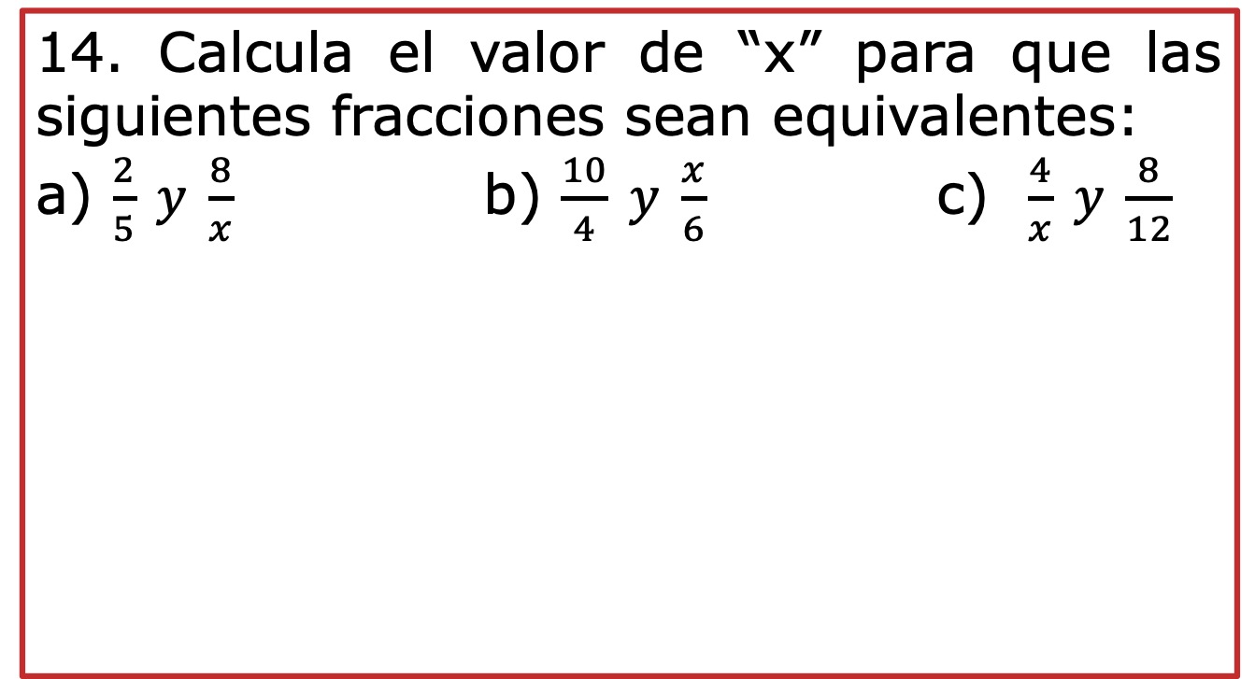
Fracciones equivalentes
14. Calcula el valor de “x” para que las siguientes fracciones sean equivalentes:
a) $\frac{2}{5} y \frac{8}{x}$ b) $\frac{10}{4} y \frac{x}{6}$ c) $\frac{4}{x} y \frac{8}{12}$

Slide 22
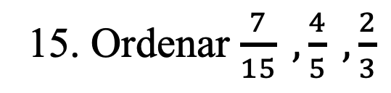
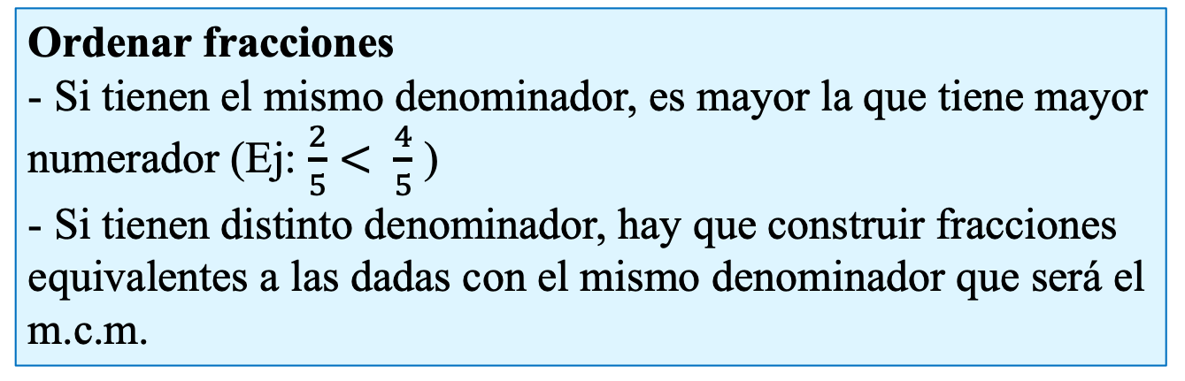
Comparación de fracciones
Ordenar fracciones
- Si tienen el mismo denominador, es mayor la que tiene mayor numerador (Ej: $\frac{2}{5}< \frac{4}{5}$ )
- Si tienen distinto denominador, hay que construir fracciones equivalentes a las dadas con el mismo denominador que será el m.c.m.
15. Ordenar $\frac{7}{15} , \frac{4}{5} , \frac{2}{3}$

Slide 23
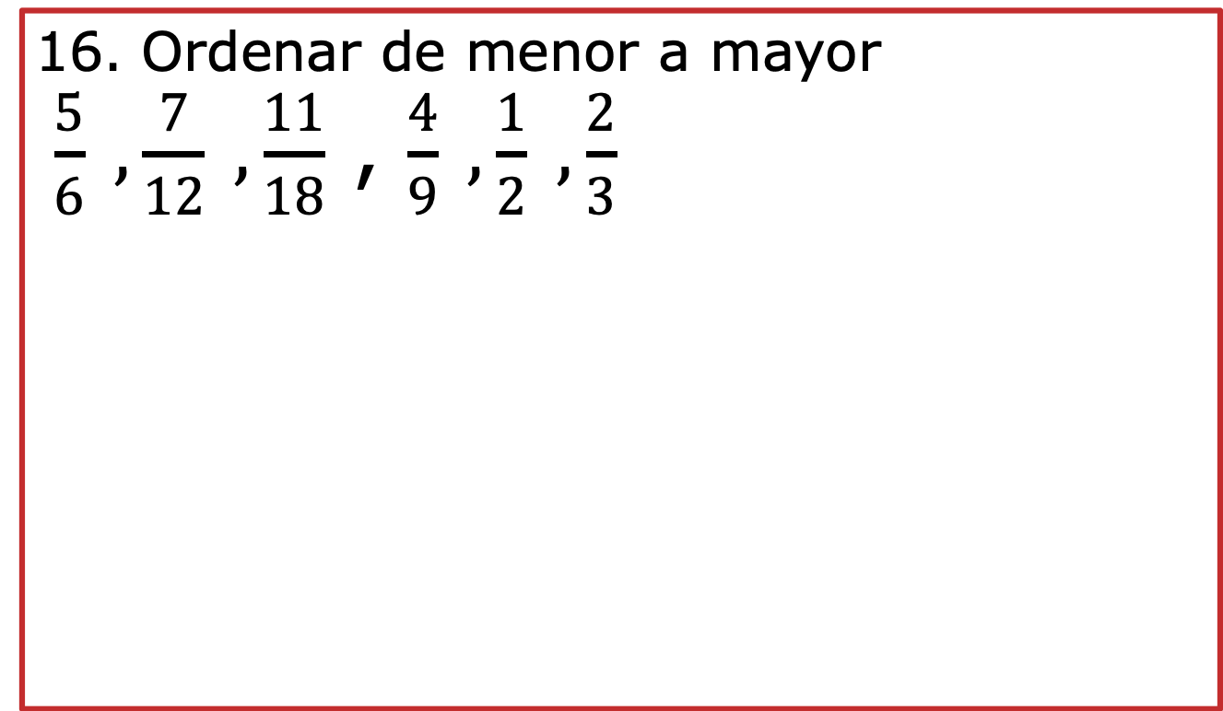
Fracciones equivalentes
16. Ordenar de menor a mayor
$\frac{5}{6} , \frac{7}{12} , \frac{11}{18}$ , $\frac{4}{9} , \frac{1}{2} , \frac{2}{3}$

Slide 24
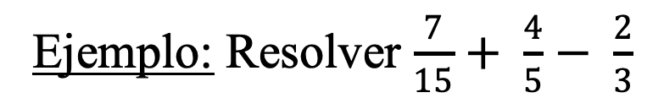
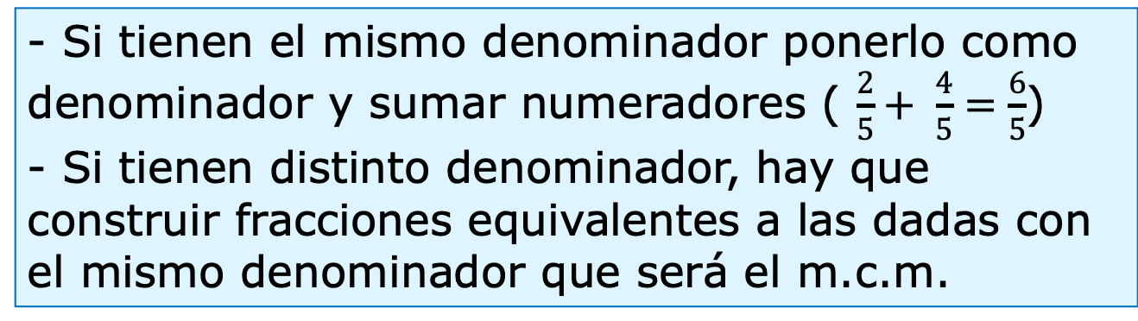
Suma/Resta de fracciones
- Si tienen el mismo denominador ponerlo como denominador y sumar numeradores ( $\frac{2}{5}+ \frac{4}{5}=\frac{6}{5}$)
- Si tienen distinto denominador, hay que construir fracciones equivalentes a las dadas con el mismo denominador que será el m.c.m.
Ejemplo: Resolver $\frac{7}{15}+ \frac{4}{5}− \frac{2}{3}$

Slide 25


Multiplicación/División de fracciones
- Producto de 2 fracciones→ Multiplicar en línea
- División de 2 fracciones → Multiplicar en cruz

Slide 26
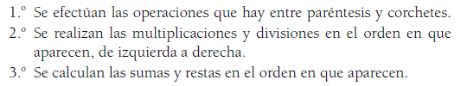
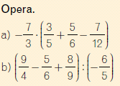
Jerarquía de las operaciones

Slide 27
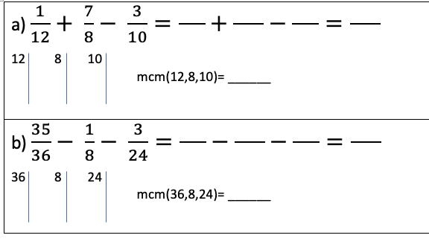
Fracciones equivalentes
17. Calcula:

Slide 28
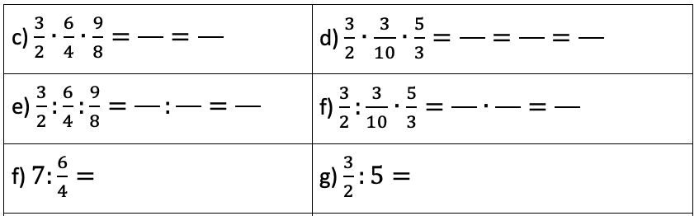
Fracciones equivalentes
17. Calcula:

Slide 29
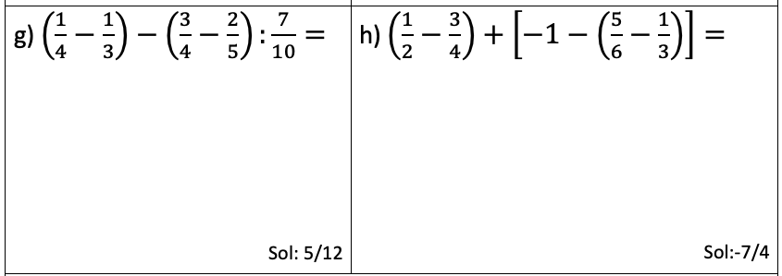
Fracciones equivalentes
17. Calcula:

Slide 30
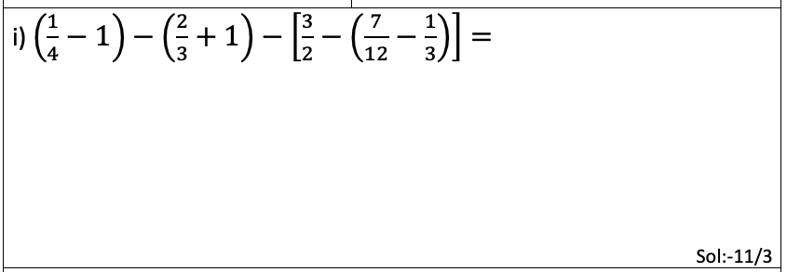
Fracciones equivalentes
17. Calcula:

Slide 31
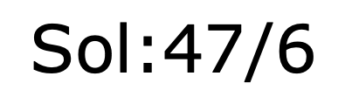
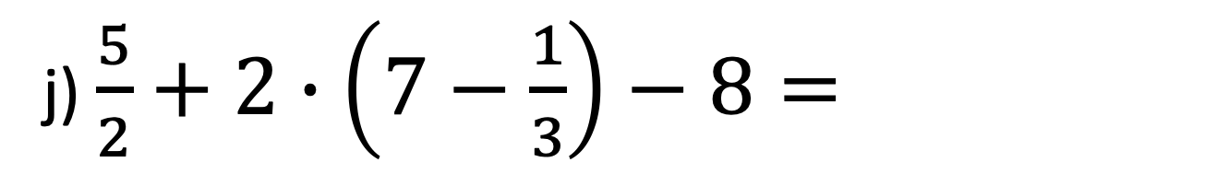
Fracciones equivalentes
17. Calcula:
j) $\frac{5}{2}+2∙\left(7−\frac{1}{3}\right)−8=$
$$\text{Sol}\text{:47/6}$$

Slide 32
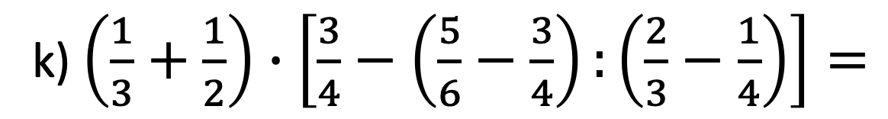
Fracciones equivalentes
17. Calcula:
k) $\left(\frac{1}{3}+\frac{1}{2}\right)∙\left[\frac{3}{4}−\left(\frac{5}{6}−\frac{3}{4}\right):\left(\frac{2}{3}−\frac{1}{4}\right)\right]=$
Sol:11/24

Slide 33
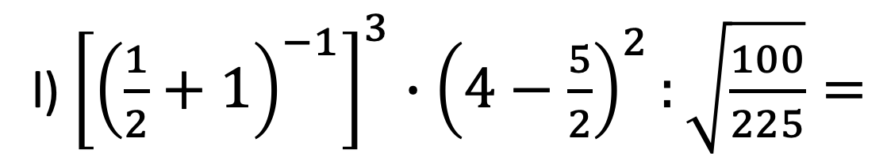
Fracciones equivalentes
17. Calcula:
l) ${\left[{\left(\frac{1}{2}+1\right)}^{−1}\right]}^{3}∙{\left(4−\frac{5}{2}\right)}^{2}:\sqrt{\frac{100}{225}}=$
Sol:1

Slide 34
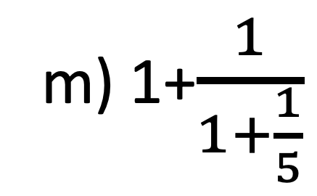
Fracciones equivalentes
17. Calcula:
m) 1+$\frac{1}{1+\frac{1}{5}}$
Sol: 11/6

Slide 35
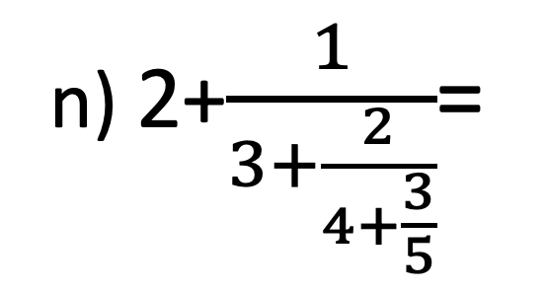
Fracciones equivalentes
17. Calcula:
n) 2+$\frac{1}{3+\frac{2}{4+\frac{3}{5}}}$=
Sol: 181/79

Slide 36





Prueba – Examen (2 puntos cada uno)
1
2
3
4
5

Slide 37



SOLUCIONES – Examen (2 puntos cada uno)
1
2
3

Slide 38



Prueba – Examen (2 puntos cada uno)
4
5

Slide 39
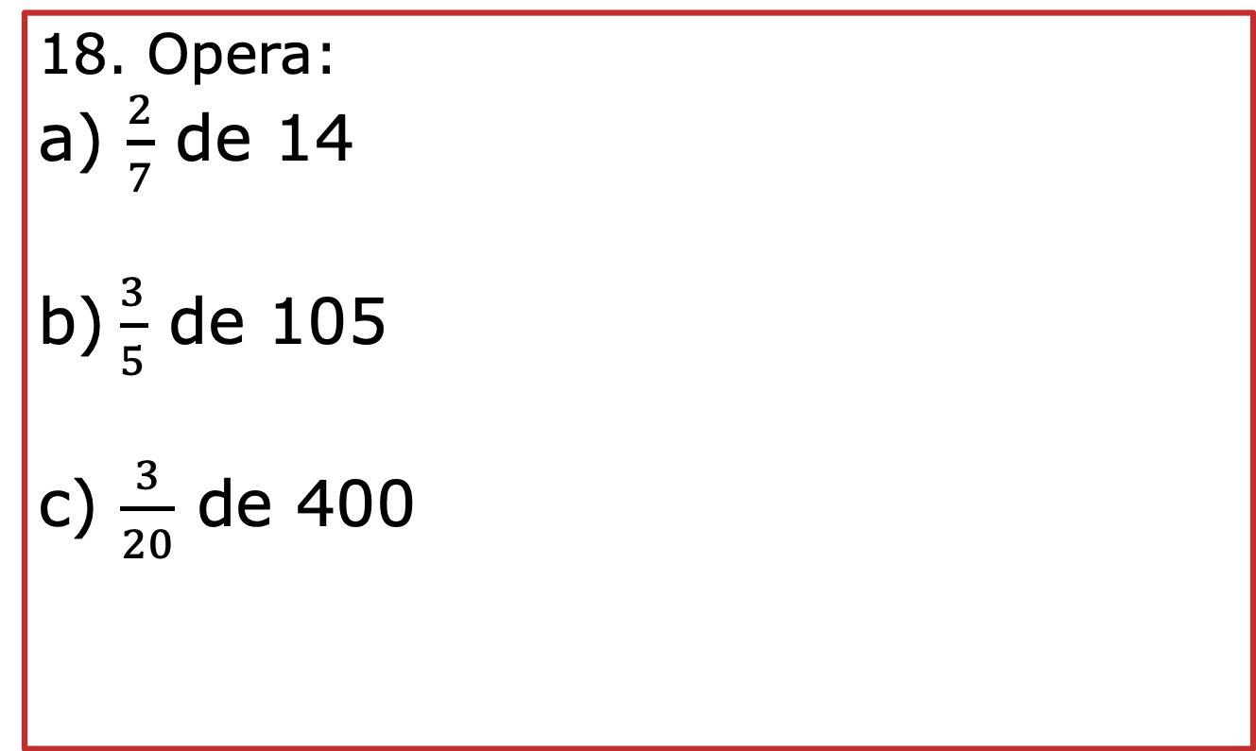
La fracción como operador
18. Opera:
a) $\frac{2}{7}$ de 14
b)$\frac{3}{5}$ de 105
c) $\frac{3}{20}$ de 400

Slide 40
Fracciones - Repaso
Problemas - Clasificación
1. Problemas de Cantidad Contraria
2. Problemas de comparación de fracciones
3. Problemas de fracción de un número
4. Problemas de fracción de una fracción
5. Problemas de fracción de x igual a un número
6. Problemas de sumas y restas
7. Problemas de productos y divisiones
8. Problemas dado el total
9. Problemas dada una parte

Slide 41

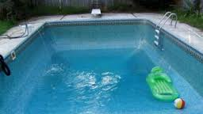
Fracciones - Repaso
Tipo 1. Problemas de cantidad contraria.
Problema 19.a). Si una clase tiene 36 alumnos y de ellos 15 han aprobado un examen. ¿Qué fracción representa los que han suspendido?
Problema 19.b). Si se han vaciado 5/28 de una piscina. ¿Qué fracción representa la parte que queda por vaciar?

Slide 42
Fracciones - Repaso
Tipo 2. Problemas de comparación de fracciones
20. Los siguientes cuadrados tienen coloreados la parte de terreno con olivos plantados por 3 hermanos. Cada hermano ha plantado un terreno. ¿cuál de los hermanos tiene más olivos?. Además la Junta de CLM da una ayuda de 0,5 € por metro de que disponen. Cada cuadrado tiene 5000 m². ¿Cuánta ayuda le corresponde a cada uno?.

Slide 43
Fracciones - Repaso
Tipo 3. Problemas de fracción de un número
21. Antonio tiene ahorrados 2380€. Si gasta 3/7 en un ordenador. ¿Cuánto dinero le queda?.

Slide 44
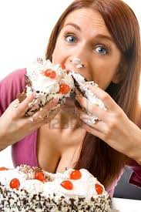
Fracciones - Repaso
Tipo 4. Problemas de fracción de una fracción
22. Nos comemos 1/3 de una tarta. De lo que queda nos comemos 2/7. ¿Qué fracción representa la parte de tarta que queda sin comer?

Slide 45
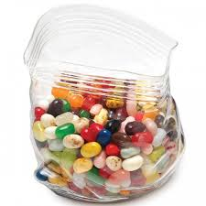
Fracciones - Repaso
Tipo 5. Problemas de fracción de x igual a un número
23. Se nos rompe una bolsa de caramelos y se nos caen 210 caramelos, lo que supone 3/7 del total. ¿Cuántos caramelos tenía la bolsa?

Slide 46


Fracciones - Repaso
Tipo 6. Problemas de sumas y restas
24. España y Portugal poseen 5/27 y 1/6 de los bosques europeos respectivamente.
a. ¿Qué fracción de bosques europeos tienen España y Portugal?
b.¿Qué fracción de bosques tiene el resto de Europa?

Slide 47

Fracciones - Repaso
Tipo 7. Problemas de multiplicación y división
25. Nos quedan 2/3 de tarta y los queremos repartir entre 6 personas. ¿A qué fracción de tarta tocamos cada uno?.

Slide 48
Fracciones - Repaso
Tipo 8. Problemas dado el total
26. En una clase hay 36 alumnos, 2/3 de los cuales son chicos. Las 3/4 de las chicas dan música. ¿Qué fracción del total son chicas de música y cuántas son?

Slide 49
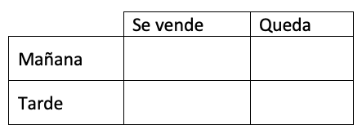
Fracciones - Repaso
Tipo 9. Problemas dada una parte
27. En una carnicería se vende por la mañana 3/7 de la carne y por la tarde la mitad de lo que quedaba. ¿Qué fracción queda por vender?

Slide 50
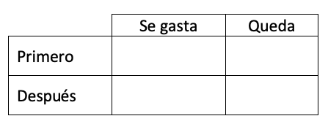
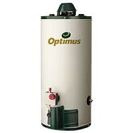
Fracciones - Repaso
Tipo 9. Problemas dada una parte
28. De un calentador de agua se gasta 1/6 del agua y luego 2/5 partes de lo que quedaba. Si aún quedan 30 litros. ¿Cuál es la capacidad del calentador?

Slide 51
Fracciones - Repaso
Tipo 9. Problemas dada una parte
29. Tres amigos les toca la lotería. El primero se lleva 2/5 del total, el segundo 5/9 de lo que queda y el tercero 92€. ¿Cuánto dinero les tocó?

Slide 52
Problemas de fracciones
30. He recorrido en coche 60 km, lo que supone 4/9 del total. ¿Cuántos kilómetros haré en total?.

Slide 53
Problemas de fracciones
31. Tengo un terreno de 600 m². Dedico 2/15 a plantar alcachofas, 1/6 ha plantar pimientos y el resto lo tengo para árboles. De la parte de árboles, 2/5 son de árboles ornamentales y el resto son frutales. ¿Cuántos m² dedico a frutales?.

Slide 54
Problemas de fracciones
32. Violeta se ha comido los 2/5 de una barra de helado. ¿Qué fracción queda?. Su padre, Robert, se ha comido la mitad del resto. ¿Qué fracción del helado queda ahora? .

Slide 55
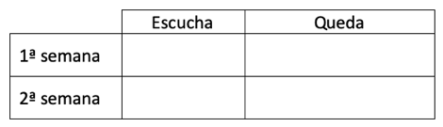
Problemas de fracciones
33. José recibe el regalo de un paquete de discos. En la primera semana escucha 2/5 de los discos, y en la segunda, 4/5 del resto. Si aún le quedan 3 sin escuchar, ¿cuántos discos había en el paquete?.

Slide 56
Problemas de fracciones
34. De un recipiente de 240 litros se han llenado 130 botellas de medio litro. ¿Cuántas botellas de 1/5 de litro se podrá llenar con el resto?

Slide 57
Problemas de fracciones
35. Nos dicen que el resultado de un examen ha sido el siguiente: 1/8 de los alumn@s han suspendido, 3/7 tienen suficiente, 3/8 notable y 1/10 sobresaliente. Comprueba si es posible.

Slide 58
Problemas de fracciones
36. Una masa de pizza de 600 g contienes 2/15 de aceite, 9/25 de agua y el resto harina. ¿Qué parte de harina tiene la mezcla y que cantidad en gramos es?.

Slide 59
Problemas de fracciones
37. Una finca se divide en tres parcelas. La primera es igual a los 4/7 de la superficie de la finca y la segunda es igual a la mitad de la primera. a) ¿Qué fracción de la finca representa la tercera parcela?; b) Si la finca es de 14.000 m2, ¿cuál es la superficie de cada parcela?

Slide 60
Problemas de fracciones
38. En un programa de televisión intervienen 3 médicos. El primero habla 3/8 del tiempo total, la segunda interviene 2/5 del resto y el tercero expone sus ideas en 15 minutos. ¿Cuánto tiempo dura el programa?

Slide 61
Problemas de fracciones
39. Aída organiza su armario: la cuarta parte la reserva a los zapatos; del espacio que queda, 7/12 los dedica a ropa y el resto a complementos. ¿Qué fracción del armario dedica a los complementos?

Slide 62
Problemas de fracciones
40. Nos gastamos 2/3 de lo que llevamos en el supermercado y una cuarta parte de lo que nos queda en la farmacia. Si regresamos a casa con 6 euros. ¿Cuánto teníamos al salir de casa?

Slide 63
Problemas de fracciones
41. Una persona realiza 3/5 partes de un viaje en ferrocarril; los 7/8 del resto en coche y los 26 km restantes en moto. En total, ¿cuántos kilómetros recorre?.

Slide 64
Problemas de fracciones
42. Un futbolista ha metido los 2/5 de los goles de su equipo y otro la cuarta parte del resto. Si los demás jugadores han conseguido 45 goles, ¿cuántos goles metió́ el equipo en toda la temporada? .

Slide 65
Problemas de fracciones
43. Una canica cae al suelo y se eleva cada vez los 2/3 de la altura anterior. Tras botar tres veces, se ha elevado 2 metros. ¿Desde qué altura cayó la canica?

Slide 66
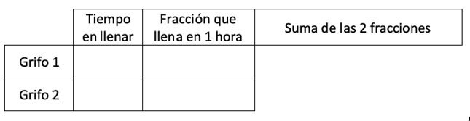
Problemas de fracciones
44. Si un grifo tarda 2 horas en llenar una piscina y otro grifo tarda 3 horas. Si los ponemos a llenar a la vez, ¿cuánto tardarán?

Slide 67
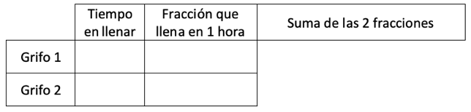
Problemas de fracciones
45. Si un grifo tarda 8 horas en llenar una piscina y otro grifo tarda 12 horas. Si los ponemos a llenar a la vez, ¿cuánto tardarán?

Slide 68
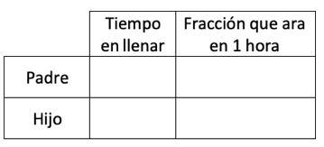
Problemas de fracciones
46. Un padre y un hijo tardan 2 horas en arar un campo. Si el padre lo hace solo tarda 6 horas. ¿Cuánto tardará el hijo en hacerlo solo?.

Slide 69

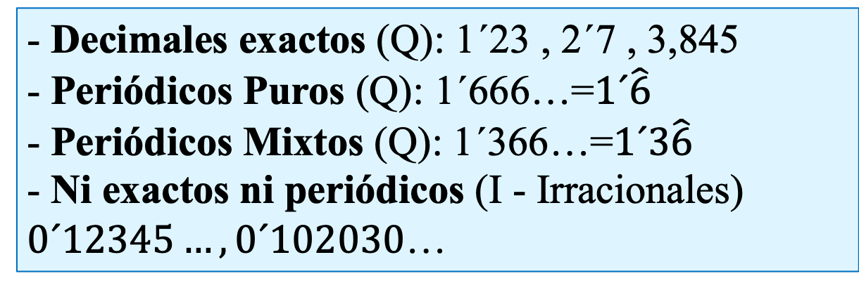
Números Decimales
Tipos de Números Decimales
- Decimales exactos (Q): 1´23 , 2´7 , 3,845
- Periódicos Puros (Q): 1´666…=$1´\hat{6}$
- Periódicos Mixtos (Q): 1´366…=$1´3\hat{6}$
- Ni exactos ni periódicos (I - Irracionales)
$0´12345…, 0´102030$…

Slide 70
Paso de fracción a decimal
Paso de fracción a decimal: Resolver la división.
¿Cómo saber el tipo de decimal mirando el denominador?
- Denominador factores 2 ó 5 → D. Exacto
- Denominador distintos 2 ó 5 →Periódico Puro
- Denominador mezcla 2 ó 5 y otros →P.Mixto

Slide 71
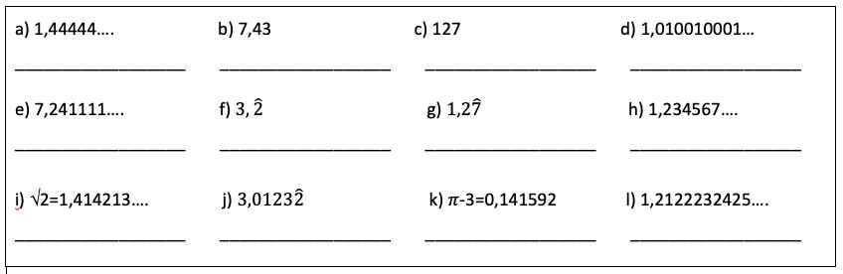
Problemas de fracciones
47. Indica qué tipos de decimales son los siguientes números:

Slide 72
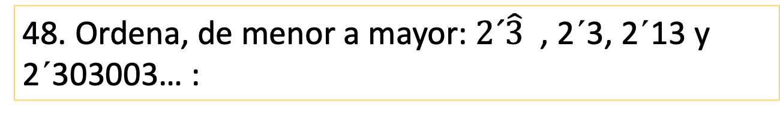
Problemas de fracciones
48. Ordena, de menor a mayor: $2´\hat{3}$ , 2´3, 2´13 y 2´303003… :

Slide 73
Problemas de fracciones
49. Escribe 3 números comprendidos entre 3,6 y $3,\hat{6}$

Slide 74
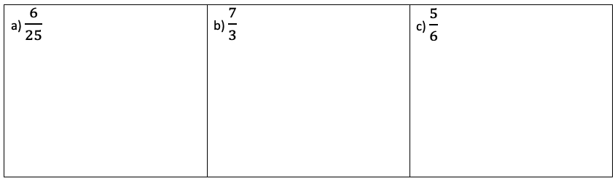
Problemas de fracciones
50. Pasa a decimal las siguientes fracciones e indica de que tipo es:

Slide 75
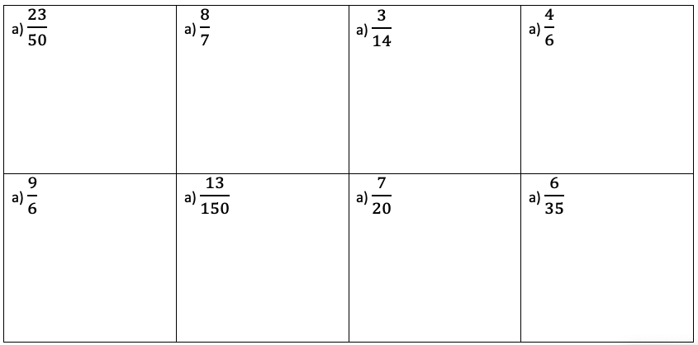
Problemas de fracciones
51. Indica que tipo de decimal son estas fracciones, sin hacer la división y justifica tu respuesta:

Slide 76
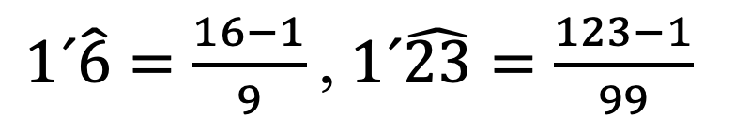
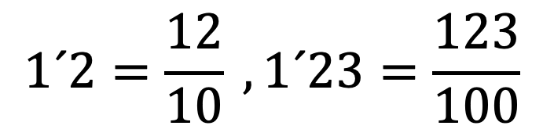

Paso de decimal a fracción
$$1´2=\frac{12}{10} , 1´23=\frac{123}{100}$$
Decimal Exacto
Decimal Periódico Puro
$1´\hat{6}=\frac{16−1}{9}$, $1´\hat{23}=\frac{123−1}{99}$
Decimal Periódico Mixto
$1´2\hat{6}=\frac{126−12}{90}$, $1´6\hat{23}=\frac{1623−16}{990}$

Slide 77

Problemas de fracciones
52. Escribe en forma de fracción los siguientes números:

Slide 78

Problemas de fracciones
53. Indica si son verdaderas o falsas estas afirmaciones justificando tu respuesta:

Slide 79

Problemas de fracciones
54. Representa en la recta los siguientes números decimales utilizando las fracciones:

Slide 80
Aproximación y errores
Formas de aproximar:
- Truncar a las décimas (poner 0 desde las centésimas en adelante). Ej: 3,456 → 3,400
- Redondear a las centésimas (si la cifra siguientes es 5 o más subir una unidad a las centésimas y si es menor de 5 entonces truncar). Ej: 3,456 → 3,460
55. Completa la siguiente tabla:
 | 2314 | 1325 | 4300 | 937 | 1554 | 1665 | 9555
Truncar a las centenas
Redondear a las decenas
Redondear a las u.millar

Slide 81

Aproximación y errores
Error absoluto y error relativo:
$E_{a}=\left|{Valor}_{aprox}−{Valor}_{real}\right|$ ; $E_{r}=\frac{E_{a}}{{Valor}_{real}}$
56. Halla los errores absoluto y relativo que cometemos al redondear y truncar a las décimas la expresión decimal del número 10´476.

Slide 82
Aproximación y errores
¿Cuánto se utiliza el error relativo?
57. Supongamos que medimos la altura de un lápiz y obtenemos 17 cm, cuando en realidad mide 16,8 cm. También medimos la distancia a Murcia desde Hellín y nos salen 88 km, cuando en realidad son 90 km. ¿En qué caso hemos cometido un mayor en la medición?

Slide 83
Situación donde puede hacernos falta una aproximación
1. Cuando se conoce el valor real y no se quiere dar con precisión.
Ej: El precio de un piso. Aprox.1 mill €
En este caso se suele usar el redondeo pudiendo indicarse de 2 maneras:
*Redondeo a las décimas, a las centésimas, a las milésimas,…
*Redondeo con cierto número de cifras significativas.
Ej: Redondea 2´256 con 3 cifras significativas→ 2´26
No son cifras significativas los ceros a la izquierda, pero si los ceros entre 2 cifras distintas de 0.
Ej: 0,0023 → Tiene 2 cifras significativas,
30005 → Tiene 5 cifras significativas,
0,0103→Tiene 3 c.sign.
Ej: Redondea 0,0023 con 1 cifra significativa → 0,002

Slide 84


Situación donde puede hacernos falta una aproximación
1. Cuando se conoce el valor real y no se quiere dar con precisión.

Slide 85

Situación donde puede hacernos falta una aproximación
1. Cuando se conoce el valor real y no se quiere dar con precisión.
58. Completa la siguiente tabla redondeando con el nº de cifras significativas indicado:
 | Cifras significativas
Número | 1 | 2 | 3 | 4 | 5
$$\sqrt{2}$$
1/3
1´99995

Slide 86
Situación donde puede hacernos falta una aproximación
2. Cuando se desconoce el valor real.
Ejemplo: Distancia al nadar en una piscina. Aprox. 5 km.
En el caso de que no conozcamos el valor real, podemos establecer una cota para el error absoluto en función de las cifras con las que se de el número.
Ej: Altura Iglesia 15 m → Cota error: E_{abs}<0,5 m
Ej: Altura montaña 3,4 km → Cota error: E_{abs}<0,05 Km=50m

Slide 87


Errores – No conocido el valor real

Slide 88
Situación donde puede hacernos falta una aproximación
2. Cuando se desconoce el valor real.
59. Establece una cota del error absoluto para las siguientes situaciones en que desconocemos el valor real:
a) Volumen de una piscina 48 m³
b) Altura de una canasta 3,55 m
c) Altura de un helicóptero 35,5 km
d) Peso de un boli 35 g
e) Peso de una silla 3,25 kg

Slide 89


Propiedades de las Potencias
a⁰=1
2. Base negativa. (-a)^{par}=a^{par} ; (-a)^{impar}= - a^{impar}
3. Exp. negativo. $a^{−n}=\frac{1}{a^{n}}$ ; ${\left(\frac{a}{b}\right)}^{−n}={\left(\frac{b}{a}\right)}^{n}$
4. Misma base. a^{n}⋅a^{m}=a^{n+m} ; a^{n}: a^{m}=a^{n-m}
5. Mismo exponente. a^{n}⋅b^{n}=(ab)^{n} ; a^{n}:b^{n}=(a/b)^{n}
6. Potencia de una potencia. (a^{n})^{m}=a^{n⋅m}

Slide 90

Potencias
60. Escribe en forma de potencia sin calcular:
61. Escribe en forma de potencia sin calcular:

Slide 91


Potencias
62. Escribe en forma de potencia sin calcular:

Slide 92

Potencias
63. Escribe en forma de potencia sin calcular:

Slide 93

Potencias
64. Escribe en forma de potencia sin calcular:

Slide 94


Potencias
65. Escribe en forma de potencia sin calcular:

Slide 95

Potencias
65. Escribe en forma de potencia sin calcular:

Slide 96

Potencias
65. Escribe en forma de potencia sin calcular:

Slide 97

Examen de Potencias
1

Slide 98

Examen de Potencias
2

Slide 99

Examen de Potencias
3

Slide 100

Examen de Potencias
4

Slide 101


Solución del Examen de Potencias
1
2

Slide 102

Solución del Examen de Potencias
3

Slide 103



Solución del Examen de Potencias
4

Slide 104


Notación Científica

Slide 105

Notación Científica
66. Escribe en notación científica:

Slide 106
Notación Científica
67. Resuelve y escribe en notación científica:
a) La masa de la Tierra es 5,98·1024 kg. ¿Cuál sería la masa equivalente a 3 planetas iguales a la Tierra?
b) El diámetro de un virus es de 5·10⁻⁴ mm. ¿Cuántos de esos virus son necesarios para rodear la Tierra, si su radio medio es de 6.370 km?
c) La velocidad de la luz es 3·108 m/s. ¿Qué distancia recorre la luz en un año?

Slide 107


Operaciones en Notación Científica

Slide 108

Notación Científica
68. Resuelve y escribe en notación científica:

Slide 109
Notación Científica
69. Una gota de sangre de un mm³ contiene aproximadamente 5 millones de glóbulos rojos. Una persona tiene aproximadamente 4,5 litros de sangre. ¿Cuál sería el número de glóbulos rojos que tiene esta persona? Expresa el resultado en notación científica.

Slide 110
Notación Científica
70. El periodo de revolución de la Tierra en torno al Sol es de un año, aproximadamente 365,25 días, y el periodo de Plutón es de 7,82 10⁹ segundos.
a) Expresa en notación científica y en segundos el periodo de la Tierra.
b) ¿Cuántos años terrestres tarda Plutón en dar una vuelta alrededor del Sol?

Slide 111


¿Cómo utilizar la calculadora?

Slide 112



Radicales
Observaciones:
- Si a<0, entonces $\sqrt[n]{a}$ sólo existe con n impar.
- $\sqrt[n]{a}=a^{\frac{1}{n}} ;\sqrt[n]{a^{m}}=a^{\frac{m}{n}}$

Slide 113

Radicales

Slide 114




Propiedades de los Radicales
1. Producto/Cociente de raíces del mismo índice
2. Potencia de una raíz

Slide 115




Propiedades de los Radicales
3. Raíz de una raíz
4. Extraer factores de una raíz

Slide 116



Propiedades de los Radicales
5. Simplificar/Amplificar raíces
6. Producto/Cociente de raíces de distinto índice
7. Suma y resta de raíces

Slide 117
Potencias
71. ¿Cuánto mide el lado de una habitación cuadrada embaldosada con 144 baldosas de cuadradas de 25 cm de lado?

Slide 118

Potencias
72. En un depósito cúbico caben 1000 cubos de 1 dm3, ¿cuánto mide su arista?.

Slide 119

Potencias

Slide 120

Potencias
75. Descompón en factores y extrae los que puedas fuera de la raíz.
a)$\sqrt{12}$ = | b)$\sqrt{48}$= | c)$\sqrt{72}$ =
d)$\sqrt{2500}$ = | e)$\sqrt[3]{52}$= | f)$\sqrt[3]{40}$=

Slide 121

Potencias
76. Extrae fuera del radical cuando sea posible:
a)$\sqrt{2^{2}∙3^{4}}$ = | b)$\sqrt[5]{2^{7}∙3^{6}}$ = | c)$\sqrt{5^{7}∙7^{3}}$ =
d)$\sqrt[4]{2^{2}∙3^{6}}$ = | e)$\sqrt[3]{3^{17}∙5^{4}}$ = | f)$\sqrt[7]{a^{15}∙b^{24}}$ =
g)$\sqrt{2^{4}∙3^{6}∙5^{2}}$ = | h)$\sqrt{2^{5}∙3^{8}∙7^{3}}$ = | i)$\sqrt[3]{a^{2}∙b^{4}∙c^{7}}$ =
j)$\sqrt[5]{32∙x^{4}∙y^{12}}$ = | k)$\sqrt[7]{5^{2}∙7^{14}∙{11}^{8}}$ = | m)$\sqrt[4]{2^{5}∙w^{9}∙t^{4}}$=
n)$\sqrt{240}$ = | o)$\sqrt[3]{144}$= | p)$\sqrt[5]{64}$=

Slide 122

Potencias
77. Calcula:
a)$\sqrt{2}∙\sqrt{3}$= | b)$\sqrt{8} :\sqrt{2}$= | c)$\sqrt[3]{3}∙\sqrt[3]{5}$ = | d)$\sqrt[4]{3}∙\sqrt[4]{3^{3}}$=
e)$\sqrt{2^{5}}∙\sqrt{2^{3}}$= | f)$\sqrt{ab^{2}}∙\sqrt{a^{4}b}$ = | g)$\sqrt[3]{2x^{2}}∙\sqrt[3]{4x}$ = | h)$\frac{\sqrt[4]{5^{10}}∙\sqrt[4]{5^{2}}}{\sqrt[4]{5^{6}}}$=

Slide 123

Potencias

Slide 124


Potencias

Slide 125

Racionalizar raíces (quitar raíces denominador)
1. $\sqrt{a}$ en el denominador. Multiplicar numerador y denominador por $\sqrt{a}$.
(Ej:$\frac{3}{\sqrt{7}}=\frac{3∙\sqrt{7}}{\sqrt{7}∙\sqrt{7}}=\frac{3∙\sqrt{7}}{7}$)
2. $\sqrt[n]{a^{m}}$ en el denominador. Multiplicar numerador y denominador por $\sqrt[n]{a^{b}}$ con b lo que falta hasta n.
(Ej:$\frac{3}{\sqrt[5]{7^{3}}}=\frac{3∙\sqrt[5]{7^{2}}}{\sqrt[5]{7^{3}}∙\sqrt[5]{7^{2}}}=\frac{3∙\sqrt[5]{7^{2}}}{\sqrt[5]{7^{5}}}=\frac{3∙\sqrt[5]{7^{2}}}{7}$)
3. $\sqrt{a}±\sqrt{b}$ en el denominador. Usar el conjugado.
(Ej:$\frac{3}{\sqrt{2}+\sqrt{7}}=\frac{3∙(\sqrt{2}−\sqrt{7})}{(\sqrt{2}+\sqrt{7)}∙(\sqrt{2}−\sqrt{7)}}=\frac{3∙(\sqrt{2}−\sqrt{7})}{−5}$)

Slide 126


Racionalizar raíces

Slide 127
Representación de Reales

Slide 128

Representación de Reales

